Slide 1
HİZMET İHRACATI
DESTEKLERİ
T.C. TİCARET BAKANLIĞI
ULUSLARARASI HİZMET TİCARETİ GENEL MÜDÜRLÜĞÜ
MEVZUAT VE DEVLET YARDIMLARI KOORDİNASYON DAİRESİ
Notes:
+
*»1q 0İM Jbfvdsf
01 0ŞİP

Slide 2
SUNUM PLANI
HİZMET TİCARETİNİN GENEL GÖRÜNÜMÜ
HİZMET İHRACATI DEVLET YARDIMLARI PROGRAMLARI (Genel Destek ve Turquality)
ULUSLARARASI HİZMET TİCARETİ GENEL MÜDÜRLÜĞÜ YAPILANMASI

Slide 3
RAKAMLARLA HİZMET SEKTÖRÜ VE HİZMET TİCARETİ
Küresel gayri safi yurtiçi hasılanın (GSYİH) ve istihdamın üçte ikisini
Hizmet sektörleri oluşturmaktadır.
  Dünya hizmet ticaretinin değeri dört kattan fazla artarak 1995 yılında 1,2 trilyon ABD dolarından 2014 yılında 4,9 trilyon ABD dolarına yükselmiştir.*
Gelişmiş ekonomilere doğrudan yabancı yatırımın dörtte üçünden fazlasını hizmet sektörleri çekmektedir.
GATS, TISA ve diğer anlaşmalardaki müzakereler sürdürülmektedir.
Kaynak: OECD, TCMB, Trademap, DTÖ, European Free Trade Association (EFTA)

Slide 4
HİZMET İHRACATI YÖNTEMLERİ
Sınır Ötesi Hizmet İhracatı (Mod-1)
(Yurt dışında yerleşik kişi veya kuruluşlara yönelik olarak yurt içinde sağlanan ve yurt dışında faydalanılan hizmet sunumu)
Yurt Dışında Tüketim (Mod-2)
(Yurt dışında yerleşik kişi veya kuruluşlara yurt içinde sağlanan ve yurt içinde faydalanılan hizmet sunumu)
Yurt Dışında Ticari Varlık (Mod-3)
(Hizmet ihracatçıları tarafından yurt dışında ticari varlık kurulması suretiyle sağlanan hizmet sunumu)
Gerçek Kişiler Tarafından Gerçekleştirilen Hizmet İhracatı (Mod-4) (Yurt içinde yerleşik kişi veya kuruluşlar adına ya da bağımsız olarak gerçek kişiler tarafından yurt dışında sağlanan hizmet sunumu)

Slide 5
DÜNYA MAL VE HİZMET İHRACATI GERÇEKLEŞMELERİ
DÜNYA MAL İHRACATININ YILLIK BİLEŞİK BÜYÜME ORANLARI
(2000-2020) (MİLYAR DOLAR)
Kaynak: DTÖ

Slide 6
TÜRKİYE HİZMET İHRACATININ GELİŞİMİ
TÜRKİYE’NİN DÜNYA HİZMET İHRACATINDAN ALDIĞI PAY (2010-2020) (%)
Kaynak:TCMB, DTÖ

Slide 7
HİZMET İHRACATI GERÇEKLEŞTİREN İLK 10 ÜLKE
2020 (Milyar Dolar)
2020 yılında Türkiye’nin dünya ihracatından aldığı pay %0,71’dir.
TÜRKİYE’NİN DÜNYA HİZMET İHRACATINDAN ALDIĞI PAY (2010-2020) (%)
Kaynak: DTÖ, Trademap

Slide 8
HİZMET SEKTÖRLERİNE YÖNELİK ÇALIŞMALAR
Mart 2011: 2011/1 sayılı “Pazar Araştırması ve Pazara Giriş Desteği Hakkında Tebliği” ile döviz kazandırıcı hizmet sektörlerinde faaliyet gösteren eğitim, sağlık, yazılım ve film sektöründe faaliyet gösteren kurumların ve/veya şirketlerin pazar araştırması ve pazara giriş faaliyetlerine ilişkin giderleri desteklenmeye başlanmıştır.
Mülga-Serbest Bölgeler, Yurtdışı Yatırım ve Hizmetler Genel Müdürlüğü
Haziran 2012: 2012/4 sayılı "Döviz Kazandırıcı Hizmet Ticaretinin Desteklenmesi Hakkında Tebliğ” ile sağlık turizmi, bilişim, film ve eğitim sektörlerine yönelik destek uygulamalarına başlanmıştır.
Haziran 2015: 2015/8 sayılı “Döviz Kazandırıcı Hizmet Ticaretinin Desteklenmesi Hakkında Karar” yürürlüğe girmiştir. Ayrıca, hizmet sektörlerinde 2015/9 sayılı “Döviz Kazandırıcı Hizmet Sektörleri Markalaşma Destekleri Hakkında Karar” ile TURQUALITY® Programı uygulanmaya başlanmıştır.

Slide 9
HİZMET SEKTÖRLERİNE YÖNELİK ÇALIŞMALAR
Mayıs 2020: TURQUALITY Programında hedef Pazar esasına dayalı destekleme modeline içeren 2564 sayılı “Döviz Kazandırıcı Hizmet Sektörleri Markalaşma Destekleri Hakkında Karar”, 20 Mayıs 2020 sayılı Resmi Gazetede yayımlanarak yürürlüğe girmiştir.
Haziran 2020: Döviz kazandırıcı hizmet sektöründeki firma, kurum ve kuruluşların da sanal fuarlara ve sanal ticaret heyetlerine katılımlarının desteklenmesi amacıyla 2641 sayılı “Döviz Kazandırıcı Hizmet Sektörlerinin Pazara Girişte Dijital Faaliyetlerinin Desteklenmesi Hakkında Karar” 9 Haziran 2020 tarih ve 31150 sayılı Resmi Gazete’de yayımlanarak yürürlüğe girmiştir.
Nisan 2017: 23/03/2017 tarihli ve 30016 sayılı Resmi Gazete’de yayımlanan 2017/9962 sayılı "İhracatçılara Hususi Damgalı Pasaport Verilmesine İlişkin Esaslar Hakkında Karar” kapsamında Hizmet İhracatına yönelik Uygulama Usul ve Esaslarına ilişkin Genelge 3 Nisan 2017 tarihinde yürürlüğe girmiştir.

Slide 10



HİZMET SEKTÖRLERİNE YÖNELİK ÇALIŞMALAR
Aralık 2013: Sekretarya hizmetleri İstanbul Maden ve Metaller İhracatçı Birlikleri Genel Sekreterliği tarafından sunulmak üzere hizmet sektöründe faaliyette bulunan firmalarımızın üye olabileceği Elektrik Elektronik ve Hizmet İhracatçıları Birliği kurulmuştur.
Mart 2018: Sekretarya görevi İstanbul Maden ve Metaller İhracatçı Birlikleri Genel Sekreterliği tarafından yürütülmek üzere Hizmet İhracatçıları Birliği kurulmuştur.
Şubat 2021: Hizmet İhracatçıları Birliği Genel Sekreterliğinin kurulmasına imkan tanıyan Tebliğ 18 Şubat 2021 tarihli Resmi Gazete yayımlanmıştır.

Slide 11
ULUSLARARASI HİZMET TİCARETİ GENEL MÜDÜRLÜĞÜ YAPILANMASI
Dünya hizmet ihracatından alınan payın arttırılması
Cari açığın hizmet ihracatındaki artış yoluyla dengelenmesi
Ülkemiz hizmet ihracatındaki artışın sürdürülebilir olması
Temmuz 2021»Münhasıran hizmet ihracatına ilişkin tesis edilmiş Türkiye’de ilk, dünyada sayılı Genel Müdürlük yapılanması
Yurtdışı Müteahhitlik ve Teknik Müşavirlik
Yurtdışı Yatırım, Finans ve Yönetim Danışmanlığı Hizmetleri
Sağlık ve Seyahat Hizmetleri
Kültürel Hizmetler ve Yaratıcı Endüstriler
Fuarcılık, Gayrimenkul Hizmetleri ve Uluslararası Etkinlikler
Eğitim ve Yenilikçi Hizmetler
Bilişim, Yazılım, Dijital ve İletişim Hizmetleri
Mevzuat ve Devlet Yardımları Koordinasyon
İstatistik ve Kurumsal İlişkiler
Lojistik ve Taşımacılık Hizmetleri

Slide 12
HİZMET İHRACATI DESTEK PROGRAM PAKETİ
5447 sayılı Türkiye Bilişim Sektörünün Uluslararasılaşması ve E-Turquality (Bilişimin Yıldızları Programı) Hakkında Karar
5448 sayılı Hizmet İhracatının Tanımlanması, Sınıflandırılması ve Desteklenmesi Hakkında Karar*
5449 sayılı Yurt Dışı Lojistik Dağıtım Ağlarının Desteklenmesi Hakkında Karar
2564 sayılı Döviz Kazandırıcı Hizmet Sektörleri Markalaşma Destekleri Hakkında Karar
20 Nisan 2022 tarihi itibarıyla yürürlüğe giren Hizmet İhracatı Destek Program Paketi ile tüm hizmet sunum yöntemlerini içeren bir tanımlamanın yanı sıra ülkemiz hizmet ihracatını, sektörel ihtiyaçlar ile ulusal ve uluslararası gelişmeleri merkeze alan bir yaklaşımla daha da ileri aşamalara taşıyacak bir devlet yardımları mekanizmasının oluşturulması amaçlanmıştır. Bu şekilde, bir yandan hizmet ihracatımızın artırılması sağlanırken diğer yandan istatistiki anlamda ölçüm ve performans değerlendirmesinin de yapılabileceği bir yapı oluşturulmuştur.
*: 5448 sayılı Karar ile 2015/8 ve 2641 sayılı Kararlar yürürlükten kaldırılmıştır.

Slide 13
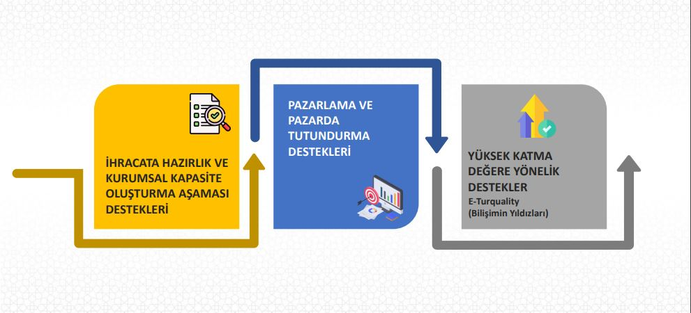
5447 TÜRKİYE BİLİŞİM SEKTÖRÜNÜN ULUSLARARASILAŞMASI ve E-TURQUALITY HAKKINDA KARAR

Slide 14
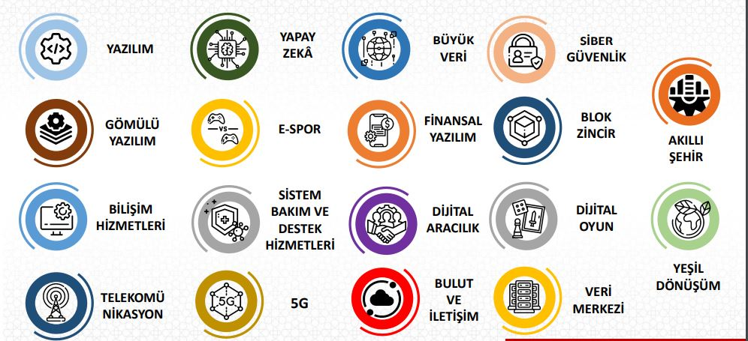
5447 TÜRKİYE BİLİŞİM SEKTÖRÜNÜN ULUSLARARASILAŞMASI ve E-TURQUALITY HAKKINDA KARAR – ALT SEKTÖRLER

Slide 15
5448 SAYILI HİZMET İHRACATININ TANIMLANMASI, SINIFLANDIRILMASI VE DESTEKLENMESİ HAKKINDA KARAR
SEKTÖRLER ÖZELİNDE 15 YENİ DESTEK UNSURU
10 ANA SEKTÖR
36 DESTEK UNSURU
5548 SAYILI KARAR
YENİ BİR İSİM VE KURGU
«HİZMET İHRACATI» TANIMI
ULUSLARARASI SEKTÖREL SINIFLANDIRMA
İLK KEZ PERFORMANS ÖLÇÜMÜ ve İSTATİSTİK TEMİNİ

Slide 16
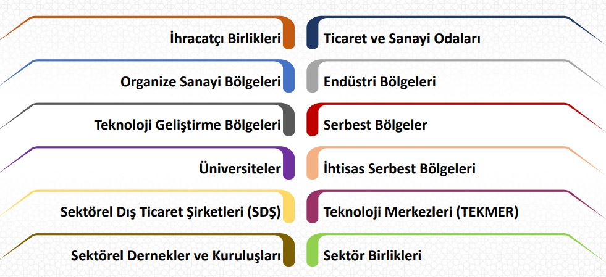
5448 SAYILI HİZMET İHRACATININ TANIMLANMASI, SINIFLANDIRILMASI VE DESTEKLENMESİ HAKKINDA KARAR – İŞBİRLİĞİ KURULUŞLARI

Slide 17
YENİ SEKTÖREL DESTEKLER
EĞİTİM
Komplikasyon ve seyahat sağlık sigortası
KÜLTÜREL VE YARATICI ENDÜSTRİ HİZMETLERİ
Korsanla mücadele
FUARCILIK HİZMETLERİ
Fuar alanı yapım
SAĞLIK TURİZMİ
Yurt içi etkinlik katılım
Uluslararası öğrenci ofisleri kapasite geliştirme
Uluslararası sıralama
Uluslararası kuruluşlara üyelik
Akademisyen istihdamı
Sağlık/Spor Turizmini Geliştirme/Tanıtım
Yabancı dil ve sağlık turizmi eğitimi
Yurt dışı fuar organizasyon
Sektörel nitelikli Uluslararası yurt içi fuar organizasyon
YÖNETİM DANIŞMANLIĞI
İstihdam
Veri tabanı üyelik
YEŞİL HİZMETLER
Veri tabanı üyelik
İstihdam
ÜRÜN YERLEŞTİRME ve (Fuarcılık Hizmetleri Hariç) PRESTİJLİ FUAR KATILIMI

Slide 18
EĞİTİM SEKTÖRÜ DESTEKLERİ
DESTEK KALEMİ | DESTEK ORANI | DESTEK ÜST LİMİTİ (TL) | YARARLANAN
Tescil ve Koruma Desteği | %60 | 1 milyon 202 bin/yıl | Yükseköğretim Kurumları ve Özel Öğretim Kurumları
Pazara Giriş Belgeleri Desteği
Pazara Giriş Belgeleri Desteği |  | 3 milyon 607 bin/yıl
Reklam, Tanıtım ve Pazarlama Desteği* |  | 9 milyon 618 bin /yıl (azami 5 yıl)
Birim Desteği* |  | 1 milyon 803 bin/birim/yıl (ülke başına 5 yıl, azami 25 birim)
Yurt Dışı Etkinlik Katılım Desteği* |  | 360 bin/etkinlik 1 milyon 202 bin/prestijli etkinlik
Yurt İçi Etkinlik Katılım Desteği |  | 360 bin/etkinlik
Ürün Yerleştirme Desteği |  | 2 milyon 404 bin/yıl (azami 5 yıl) (ön onay)
Acente Komisyon Desteği* |  | 4 milyon 809 bin/yıl (azami 5 yıl) | Yükseköğretim Kurumları
Tanıtım Heyeti Desteği |  | 1 milyon 803 bin/heyet (ön onay)
Uluslararası Öğrenci Ofisleri Kapasite Geliştirme Desteği |  | 30 bin/ay/personel (aynı anda azami 5 kişi)
Akademisyen İstihdam Desteği |  | 140 bin/ay/akademisyen (aynı anda azami 5 kişi)
Uluslararası Sıralama Desteği |  | 2 milyon 404 bin/yıl
Uluslararası Kuruluşlara Üyelik Desteği |  | 1 milyon 803 bin/yıl
Rapor Desteği |  | 2 milyon 404 bin/yıl (ön onay)
*Hedef ülkelere yönelik olması durumunda destek oranına, 10 baz puan ilave edilir.

Slide 19
EĞİTİM SEKTÖRÜ DESTEKLERİ
DESTEK KALEMİ | DESTEK ORANI | DESTEK ÜST LİMİTİ (TL) | YARARLANAN
Reklam, Tanıtım ve Pazarlama Desteği* | %70 | 12 milyon 23 bin/yıl (azami 5 yıl) (ön onay) | İŞBİRLİĞİ KURULUŞLARI
Birim Desteği* |  | 3 milyon 607 bin/birim (ülke başına 5 yıl, azami 25 birim)
Yurt Dışı Etkinlik Katılım Desteği* |  | 360 bin/etkinlik 1 milyon 202 bin/prestijli etkinlik
Milli Katılım Tanıtım Desteği |  | 2 milyon 805 bin/etkinlik (ön onay)
Yurt İçi Etkinlik Katılım Desteği |  | 360 bin/etkinlik
Ürün Yerleştirme Desteği |  | 4 milyon 809 bin/yıl (azami 5 yıl) (ön onay)
Rapor Desteği |  | 3 milyon 607 bin/yıl (ön onay)
Sektörel Alım Heyeti/Sektörel Ticaret Heyeti Programları Desteği* |  | 2 milyon 404 bin/program (ön onay)
Sanal Fuar Organizasyon Desteği |  | 2 milyon 404 bin/sanal fuar (ön onay)
Yarışma ve Etkinlik Desteği |  | 4 milyon 809 bin/etkinlik
*Hedef ülkelere yönelik olması durumunda destek oranına 10 baz puan ilave edilir.

Slide 20
EĞİTİM SEKTÖRÜ DESTEKLERİ
Hizmet Sektörü Rekabet Gücünün Artırılması Projesi Desteği (HİSER)
DESTEK KALEMİ | DESTEK ORANI | DESTEK ÜST LİMİTİ (TL) | YARARLANAN
İhtiyaç Analizi Desteği | %75 | 9 milyon 618 bin / proje | İŞBİRLİĞİ KURULUŞLARI (3+2 yıl /proje) (ön onay)
Eğitim Desteği
Danışmanlık Desteği
Tanıtım Desteği
Sektörel Ticaret Heyeti / Sektörel Alım Heyeti Desteği |  | 2 milyon 404 bin / program
İstihdam Desteği |  | 36 bin / personel /ay (azami 2 kişi)

Slide 21
SAĞLIK TURİZMİ SEKTÖRÜ DESTEKLERİ
DESTEK KALEMİ | DESTEK ORANI | DESTEK ÜST LİMİTİ (TL) | YARARLANAN
Reklam, Tanıtım ve Pazarlama Desteği* | %60 | Muayenehane ve poliklinik 4.8 milyon/yıl(Azami 5 yıl) Diğer yararlanıcılar 12 milyon/yıl (Azami 5 yıl) | SAĞLIK KURULUŞLARI ve SAĞLIK TURİZMİ ARACI KURULUŞLARI
Acente Komisyon Desteği** |  | Muayenehane ve poliklinik 480 bin/yıl (Azami 5 yıl) Diğer yararlanıcılar 2.4 milyon/yıl (Azami 5 yıl)
Yurtdışı Etkinlik Katılım Desteği* |  | 601 bin/etkinlik 1 milyon 202 bin/prestijli etkinlik (Azami 3 etkinlik/yıl)
Hasta Yol Desteği |  | Muayenehane ve poliklinik 1 milyon 202 bin/yıl (Azami 5 yıl, Hasta başına 24.000) Diğer yararlanıcılar 12 milyon/yıl (Azami 5 yıl, Hasta başına 12.000)
Tescil ve Koruma Desteği* |  | 1 milyon 202 bin/yıl
Pazara Giriş Belgeleri Desteği |  | 1 milyon 202 bin/belge
Birim Desteği* |  | Muayenehane ve poliklinik 1.22 milyon /birim/yıl Diğer Yararlanıcılar 2.88 milyon/birim/yıl (Azami 25 birim, her ülke için azami 5 yıl)
Yurt İçi Tanıtım/Eğitim Desteği |  | 1 milyon 202 bin/program (5’er adet/yıl)
Yurt İçi Etkinlik Katılım Desteği |  | 601 bin/etkinlik
Ürün Yerleştirme Desteği |  | 2.4 milyon/yıl (Azami 5 yıl)
Yabancı Dil ve Sağlık Turizmi Eğitimi Desteği |  | Muayenehane ve poliklinik 480 bin/yıl Diğer yararlanıcılar 1 milyon 923 bin/yıl
İstihdam Desteği |  | Muayenehane ve poliklinik 1 milyon 202 bin/yıl(Azami 5 yıl, 36 bin/aylık/personel) Diğer yararlanıcılar 4.8 milyon/yıl(Azami 5 yıl, 36 bin/aylık/personel)
Komplikasyon ve Seyahat Sağlık Sigortası Desteği | %70 | 4.8 milyon/yıl
*Hedef ülkelere yönelik olması durumunda destek oranına 10 baz puan ilave edilir.
**Acente Komisyon Desteğinden sadece sağlık kuruluşları yararlanır.

Slide 22
SAĞLIK TURİZMİ İŞBİRLİĞİ KURULUŞLARI
DESTEK KALEMİ | DESTEK ORANI | DESTEK ÜST LİMİTİ (TL) | YARARLANAN
Reklam, Tanıtım ve Pazarlama Desteği* | %70 | 19.2 milyon/yıl (Azami 5 yıl) | SAĞLIK TURİZMİ SEKTÖRÜ İŞBİRLİĞİ KURULUŞLARI
Yurtdışı Etkinlik Katılım Desteği* |  | 601 bin/etkinlik 1 milyon 202 bin/prestijli etkinlik (Azami 3 etkinlik/yıl)
 |  | 601 bin/etkinlik
Yurtiçi Etkinlik Katılım Desteği
Birim Desteği* |  | 2.88 milyon/birim/yıl (Azami 25 birim, her ülke için azami 5 yıl)
Yurt İçiTanıtım/Eğitim Desteği |  | 2.4 milyon/program (Azami 5’er adet/yıl)
Ürün Yerleştirme Desteği |  | 4.8 milyon/yıl (Azami 5 yıl)
Sanal Fuar Organizasyonu Desteği |  | 1 milyon 923 bin/program (Azami 5’er adet/yıl)
Sektörel Ticaret/Alım Heyeti Desteği* |  | 3.6 milyon/program (Azami 5’er adet/yıl)
Milli Katılım Organizasyonunu Tanıtım Desteği* |  | 2.88 milyon/etkinlik
Yarışma ve Etkinlik Desteği |  | 4.8 milyon/etkinlik (Azami 1 etkinlik/yıl)
Sağlık ve Spor Turizmi Sektörlerinin Geliştirilmesi ve Tanıtılması | %100 | 19.2 milyon/yıl (Azami 5 yıl) | BİRLİKLER
*Hedef ülkelere yönelik olması durumunda TİM ve Birlikler için destek oranına 10 baz puan ilave edilir.

Slide 23
SPOR TURİZMİ YARARLANICILARI
DESTEK KALEMİ | DESTEK ORANI | DESTEK ÜST LİMİTİ (TL) | YARARLANAN
Reklam, Tanıtım ve Pazarlama Desteği* | %60 | 2.4 milyon/yıl (Azami 5 yıl) | TURİZM İŞLETME BELGELİ KONAKLAMA TESİSLERİ ve A GRUBU SEYAHAT ACENTELERİ
Acente Komisyon Desteği** |  | 2.4 milyon/yıl(Azami 5 yıl)
Yurtdışı Etkinlik Katılım Desteği* |  | 601 bin/etkinlik 1 milyon 202 bin/prestijli etkinlik (Azami 3 etkinlik/yıl)
Yurtiçi Etkinlik Katılım Desteği |  | 601 bin/etkinlik
Ürün Yerleştirme Desteği |  | 2.4 milyon/yıl (Azami 5 yıl)
*Hedef ülkelere yönelik olması durumunda destek oranına 10 baz puan ilave edilir.
**Yalnızca konaklama tesisleri faydalanır.
19/24

Slide 24
SPOR TURİZMİ İŞBİRLİĞİ KURULUŞLARI
DESTEK KALEMİ | DESTEK ORANI | DESTEK ÜST LİMİTİ (TL) | YARARLANAN
Reklam, Tanıtım ve Pazarlama Desteği* | %70 | 2.4 milyon/yıl (Azami 5 yıl) | SPOR TURİZMİ SEKTÖRÜ İŞBİRLİĞİ KURULUŞLARI
Yurtdışı Etkinlik Katılım Desteği* |  | 601 bin/etkinlik 1 milyon 202 bin/prestijli etkinlik (Azami 3 etkinlik/yıl)
 |  | 601 bin/etkinlik
Yurtiçi Etkinlik Katılım Desteği
Ürün Yerleştirme Desteği |  | 4.8 milyon/yıl (Azami 5 yıl)
Sanal Fuar Organizasyonu Desteği |  | 1 milyon 923 bin/program (Azami 5’er adet/yıl)
Sektörel Ticaret/Alım Heyeti Desteği* |  | 3.6 milyon/program (Azami 5’er adet/yıl)
Milli Katılım Organizasyonunu Tanıtım Desteği* |  | 2.88 milyon/etkinlik
Yarışma ve Etkinlik Desteği |  | 4.8 milyon/etkinlik (Yılda azami 1 etkinlik)
Sağlık ve Spor Turizmi Sektörlerinin Geliştirilmesi ve Tanıtılması | %100 | 19.2 milyon/yıl (Azami 5 yıl) | BİRLİKLER
*Hedef ülkelere yönelik olması durumunda TİM ve Birlikler için destek oranına 10 baz puan ilave edilir.

Slide 25
SAĞLIK ve SPOR TURİZMİ
Hizmet Sektörü Rekabet Gücünün Artırılması Projesi Desteği (HİSER)
DESTEK KALEMİ | DESTEK ORANI | DESTEK ÜST LİMİTİ (TL) | YARARLANAN
İhtiyaç Analizi | %75 | 12 milyon 23 bin/proje | SAĞLIK VE SPOR TURİZMİ SEKTÖRLERİ İŞBİRLİĞİ KURULUŞLARI (3+2 yıl /proje)
Eğitim
Danışmanlık
Tanıtım
İstihdam (azami 2 personel) |  | 36 bin/aylık/personel
Ticaret/Alım Heyeti (azami 5’er adet) |  | 3.6 milyon/ program

Slide 26
YARARLANICILAR
DESTEK KALEMİ | DESTEK ORANI | DESTEK ÜST LİMİTİ (TL) | YARARLANAN
Tescil ve Koruma* | 50% | 1 milyon 202 bin/yıl | Film Şirketi, İnternet Yayın Platform İşletmecisi
Pazara Giriş Belgeleri |  | 1 milyon 202 bin/yıl
Acente Komisyon |  | 1 milyon 442 bin/yıl (En fazla 5 yıl)
Birim |  | 1 milyon 202 bin/birim/yıl (En fazla 5 yıl/5 birim)
Reklam, Tanıtım, Pazarlama* |  | 9 milyon 618 bin/yıl (En fazla 5 yıl)
Yurt Dışı Etkinlik Katılım |  | 360 bin/etkinlik 721 bin/prestijli etkinlik
KÜLTÜREL ve YARATICI ENDÜSTRİ HİZMETLERİ
SEKTÖRE ÖZGÜ DESTEKLER
DESTEK KALEMİ | DESTEK ORANI | DESTEK ÜST LİMİTİ (TL) | YARARLANAN
Dublaj veya Altyazı Giderleri | %50 (%60 Animasyon ve Belgesel) | 480 bin/ yabancı dil başına/2 film (8 yabancıl dil/en fazla 5 yıl) | Film Şirketi, İnternet Yayın Platform İşletmecisi
Korsanla Mücadele Giderleri | %50 (%60 Animasyon) | 480 bin/yıl (en fazla 3 film/ 5 yıl)
Film Platosu/Stüdyosu Kira | 20% | 4 milyon 809 bin/5 yıl
Ürün Yerleştirme | 50% | 2 milyon 404 bin/yıl (en fazla 5 yıl)

Slide 27
KÜLTÜREL ve YARATICI ENDÜSTRİ HİZMETLERİ
Genel Destekler (İŞBİRLİĞİ KURULUŞLARI)
DESTEK KALEMİ | DESTEK ORANI | DESTEK ÜST LİMİTİ (TL) | YARARLANAN
Ürün Yerleştirme | 70% | 4 milyon 809 bin/yıl | İşbirliği Kuruluşları
Reklam, Tanıtım, Pazarlama* | 60% | 12 milyon 23 bin/ yıl (en fazla 5 yıl)
Milli Katılım Tanıtım |  | 2 milyon 404 bin/etkinlik | İşbirliği Kuruluşları ve Organizatör Firma
Sanal Fuar Organizasyon | 50% | 1 milyon 202 bin/ yıl | İşbirliği Kuruluşları
Sektörel Alım Heyeti |  | 1 milyon 202 bin/ heyet (en fazla 5 adet)
Sektörel Ticaret Heyeti |  | 1 milyon 803 bin/ heyet (en fazla 5 adet)
Yarışma/Etkinlik |  | 1 milyon 202 bin/yıl
Yurt Dışı Etkinlik Katılım |  | 360 bin (prestijli ise 721 bin/ etkinlik)(en fazla 3 etkinlik/yıl)
(Hizmet Sektörü Rekabet Gücünün Artırılması Projesi Desteği (HİSER) (İŞBİRLİĞİ KURULUŞLARI) *Dijital sanat şirketleri sadece HİSER Projesi desteğinden faydalanacaktır.
DESTEK KALEMİ | DESTEK ORANI | DESTEK ÜST LİMİTİ (TL) | YARARLANAN
İhtiyaç Analizi | 75% | 9 milyon 618 bin /Proje | İşbirliği Kuruluşu (3 yıl/ proje)
Eğitim
Danışmanlık
İstihdam
Sektörel Alım Heyeti/Sektörel Ticaret Heyeti |  | 3 milyon 607 bin /Program başına/10 adet
Hedef ülkelere yönelik olması durumunda 10 baz puan ilave edilir.

Slide 28
FUARCILIK HİZMETLERİ
DESTEK KALEMİ | DESTEK ORANI | DESTEK ÜST LİMİTİ (TL) | YARARLANAN
Marka Tescil Koruma | 50% | 1 milyon 202 bin/yıl | FUARCILIK FİRMALARI
Belgelendirme |  | 3.6 milyon/yıl
Yurt Dışı Birim (5 birim/5 yıl) |  | 1 milyon 442 bin/birim/yıl
Reklam, Tanıtım, Pazarlama (5 yıl) |  | 3.6 milyon/yıl
Bireysel Katılım |  | 601 bin/etkinlik
Uluslararası Yurt İçi Fuar Organizasyon |  | 1 milyon 202 bin/fuar
Yurtdışı Fuar Organizasyon |  | 1 milyon 803 bin/fuar
Ürün Yerleştirme (5 yıl) |  | 1 milyon 202 bin/yıl
Fuar Alanı Yapım | TL kredi faizi %40 | 16.8 milyon/kredi
 | Döviz kredi faizi %20

Slide 29
FUARCILIK HİZMETLERİ
DESTEK KALEMİ | DESTEK ORANI | DESTEK ÜST LİMİTİ (TL) | YARARLANAN
Reklam, Tanıtım, Pazarlama (5 yıl) | %50 | 3.6 milyon/yıl | İŞBİRLİĞİ KURULUŞLARI
Bireysel Katılım |  | 601 bin/etkinlik
Sektörel Alım Heyeti (5 adet/yıl) |  | 1 milyon 202 bin/heyet
Sektörel Ticaret Heyeti (5 adet/yıl) |  | 1 milyon 803 bin/heyet
Yarışma/Etkinlik (1 adet/yıl) |  | 2.4 milyon/etkinlik
Ürün Yerleştirme (5 yıl) |  | 1 milyon 202 bin/yıl
Uluslararası Yurt İçi Fuar Organizasyon |  | 1 milyon 202 bin/yıl
Yurtdışı Fuar Organizasyon |  | 1 milyon 803 bin/fuar
Fuar Alanı Yapım | TL kredi faizi %40 | 16.8 milyon/kredi
 | Döviz kredi faizi %20

Slide 30
LOJİSTİK VE TAŞIMACILIK HİZMETLERİ
DESTEK KALEMİ | DESTEK ORANI | DESTEK ÜST LİMİTİ (TL) | YARARLANAN
Marka Tescil Koruma* | 50% | 1 milyon 202 bin/yıl | LOJİSTİK FİRMALARI
Belgelendirme* |  | 3 milyon 607 bin/yıl
Yurt Dışı Birim* (5 birim/5 yıl) |  | 1 milyon 442 bin/birim/yıl
Reklam, Tanıtım, Pazarlama* (5 yıl) |  | 3 milyon 607 bin/yıl
Ürün Yerleştirme (5 yıl) |  | 1 milyon 202 bin/yıl
Bireysel Katılım* |  | 601 bin/etkinlik
Milli Katılım* | 60% | 601 bin/etkinlik
Milli Katılım Organizasyonu* |  | 2 milyon 404 bin/etkinlik
* Hedef ülkelere yönelik olması durumunda destek oranına, 10 baz puan ilave edilir.

Slide 31
LOJİSTİK VE TAŞIMACILIK HİZMETLERİ
DESTEK KALEMİ | DESTEK ORANI | DESTEK ÜST LİMİTİ (TL) | YARARLANAN
Reklam, Tanıtım, Pazarlama* (5 yıl) | 50% | 3 milyon 607 bin/yıl | İŞBİRLİĞİ KURULUŞLARI
Bireysel Katılım* |  | 601 bin/etkinlik
Sanal Fuar Organizasyon |  | 1 milyon 202 bin/fuar
Ürün Yerleştirme (5 yıl) |  | 1 milyon 202 bin/yıl
Yarışma/Etkinlik (1 adet/yıl) |  | 2 milyon 404 bin/etkinlik
Milli Katılım* | 60% | 601 bin/etkinlik
Milli Katılım Organizasyonu* |  | 2 milyon 404 bin/etkinlik
Sektörel Alım Heyeti Programları | 50% | 1 milyon 202 bin/program
Sektörel Ticaret Heyeti Programları |  | 1 milyon 803 bin/program
* Hedef ülkelere yönelik olması durumunda destek oranına, 10 baz puan ilave edilir.

Slide 32
YÖNETİM DANIŞMANLIĞI HİZMETLERİ
YARARLANICILAR
DESTEK UNSURU | DESTEK ORANI | DESTEK ÜST LİMİTİ (TL)
Tescil ve Koruma Desteği* | %50 | 1 milyon 202 bin/yıl
Pazara Giriş Belgeleri Desteği |  | 1 milyon 202 bin/yıl
Veri Tabanı Üyelik Desteği |  | 1 milyon 202 bin/yıl
Birim Desteği* |  | 1 milyon 442 bin/yıl/birim (ülke başına 5 yıl, azami 5 birim)
Reklam, Tanıtım ve Pazarlama Desteği* |  | 2 milyon 404 bin/yıl (azami 5 yıl)
Yurt Dışı Etkinlik Katılım Desteği* |  | 360 bin/etkinlik
*Hedef ülkelere yönelik olması durumunda destek oranına, 10 baz puan ilave edilir.
İŞBİRLİĞİ KURULUŞLARI
DESTEK UNSURU | DESTEK ORANI | DESTEK ÜST LİMİTİ (TL)
Reklam, Tanıtım ve Pazarlama Desteği* | %60 | 2 milyon 404 bin/yıl (azami 5 yıl)
Yurt Dışı Etkinlik Katılım Desteği* |  | 601 bin/etkinlik
Milli Katılım Tanıtım Desteği |  | 2 milyon 885 bin/etkinlik
Sektörel Alım Heyeti/Sektörel Ticaret Heyeti Programları Desteği |  | 2 milyon 404 bin/program
Sanal Fuar Organizasyon Desteği |  | 2 milyon 404 bin/sanal fuar
Yarışma ve Etkinlik Desteği |  | 2 milyon 404 bin/etkinlik
*Hedef ülkelere yönelik olması durumunda destek oranına, 10 baz puan ilave edilir.

Slide 33
YÖNETİM DANIŞMANLIĞI HİZMETLERİ
Hizmet Sektörü Rekabet Gücünün Artırılması Projesi Desteği (HİSER)
DESTEK UNSURU | DESTEK ORANI | DESTEK ÜST LİMİTİ (TL) | YARARLANAN
İhtiyaç Analizi | %75 | 9 milyon 618 bin/proje | İŞBİRLİĞİ KURULUŞLARI (3+2 yıl/proje)
Eğitim
Danışmanlık
Tanıtım
Sektörel Ticaret Heyeti/ Sektörel Alım Heyeti |  | 2 milyon 404 bin/program
İstihdam |  | 36 bin/personel/ay (azami 2 kişi)

Slide 34
YEŞİL HİZMETLER
YARARLANICILAR
DESTEK UNSURU | DESTEK ORANI | DESTEK ÜST LİMİTİ (TL)
Tescil ve Koruma Desteği* | %60 | 1 milyon 202 bin/yıl
Pazara Giriş Belgeleri Desteği |  | 1 milyon 202 bin/yıl
Veri Tabanı Üyelik Desteği |  | 1 milyon 202 bin/yıl
Birim Desteği* |  | 1 milyon 442 bin/yıl/birim (ülke başına 5 yıl, azami 5 birim)
Reklam, Tanıtım ve Pazarlama Desteği* |  | 2 milyon 404 bin/yıl (azami 5 yıl)
Yurt Dışı Etkinlik Katılım Desteği* |  | 360 bin/etkinlik
İstihdam Desteği | %50 | 12 bin/ay/aynı anda 2 personel (azami 5 yıl)
*Hedef ülkelere yönelik olması durumunda destek oranına, 10 baz puan ilave edilir.
İŞBİRLİĞİ KURULUŞLARI
DESTEK UNSURU | DESTEK ORANI | DESTEK ÜST LİMİTİ (TL)
Reklam, Tanıtım ve Pazarlama Desteği* | %70 | 2 milyon 404 bin/yıl (azami 5 yıl)
Yurt Dışı Etkinlik Katılım Desteği* |  | 601 bin/etkinlik
Milli Katılım Tanıtım Desteği |  | 2 milyon 885 bin/etkinlik
Sektörel Alım Heyeti/Sektörel Ticaret Heyeti Programları Desteği |  | 2 milyon 404 bin/program
Sanal Fuar Organizasyon Desteği |  | 2 milyon 404 bin/sanal fuar
*Hedef ülkelere yönelik olması durumunda destek oranına, 10 baz puan ilave edilir.

Slide 35
YEŞİL HİZMETLER
Hizmet Sektörü Rekabet Gücünün Artırılması Projesi Desteği (HİSER)
DESTEK UNSURU | DESTEK ORANI | DESTEK ÜST LİMİTİ (TL) | YARARLANAN
İhtiyaç Analizi | %75 | 9 milyon 618 bin/proje | İŞBİRLİĞİ KURULUŞLARI (3+2 yıl/proje)
Eğitim
Danışmanlık
Tanıtım
Sektörel Ticaret Heyeti/ Sektörel Alım Heyeti |  | 2 milyon 404 bin/program
İstihdam |  | 36 bin/personel/ay (azami 2 kişi)

Slide 36
DİĞER SEKTÖRLER*
YARARLANICILAR
DESTEK UNSURU | DESTEK ORANI | DESTEK ÜST LİMİTİ (TL)
Tescil ve Koruma Desteği* | %50 | 1 milyon 202 bin/yıl
Pazara Giriş Belgeleri Desteği |  | 1 milyon 202 bin/yıl
Birim Desteği* |  | 1 milyon 442 bin/yıl/birim (ülke başına 5 yıl, azami 5 birim)
Reklam, Tanıtım ve Pazarlama Desteği* |  | 2 milyon 404 bin/yıl (azami 5 yıl)
Yurt Dışı Etkinlik Katılım Desteği* |  | 360 bin/etkinlik
*Hedef ülkelere yönelik olması durumunda destek oranına, 10 baz puan ilave edilir.
İŞBİRLİĞİ KURULUŞLARI
DESTEK UNSURU | DESTEK ORANI | DESTEK ÜST LİMİTİ (TL)
Reklam, Tanıtım ve Pazarlama Desteği* | %60 | 2 milyon 404 bin/yıl (azami 5 yıl)
Yurt Dışı Etkinlik Katılım Desteği* |  | 601 bin/etkinlik
Milli Katılım Tanıtım Desteği |  | 2 milyon 885 bin/etkinlik
Sektörel Alım Heyeti/Sektörel Ticaret Heyeti Programları Desteği |  | 2 milyon 404 bin/program
Sanal Fuar Organizasyon Desteği |  | 2 milyon 404 bin/sanal fuar
*Hedef ülkelere yönelik olması durumunda destek oranına, 10 baz puan ilave edilir.
*Tesis bünyesinde kombine destek hizmetleri, Gemi klaslama müesseseleri faaliyetleri, Patent danışmanlığı, Uygunluk değerlendirme, Uluslararası ticaret ve yatırımlar konusunda hukuki danışmanlık ile Bakanlık tarafından uygun görülen diğer kurum ve kuruluşlar

Slide 37
DİĞER SEKTÖRLER
Hizmet Sektörü Rekabet Gücünün Artırılması Projesi Desteği (HİSER)
DESTEK UNSURU | DESTEK ORANI | DESTEK ÜST LİMİTİ (TL) | YARARLANAN
İhtiyaç Analizi | %75 | 9 milyon 618 bin/proje | İŞBİRLİĞİ KURULUŞLARI (3+2 yıl/proje)
Eğitim
Danışmanlık
Tanıtım
Sektörel Ticaret Heyeti/ Sektörel Alım Heyeti |  | 2 milyon 404 bin/program
İstihdam |  | 36 bin/personel/ay (azami 2 kişi)

Slide 38
5449 SAYILI YURT DIŞI LOJİSTİK DAĞITIM AĞLARININ DESTEKLENMESİ HAKKINDA KARAR
İŞBİRLİĞİ KURULUŞLARI
Destek Unsuru | Destek Oranı | Destek Üst Limiti (TL) | Süre / Limit | Ön Onay
İlk Kurulum Desteği (Cep depoların ve bu ağın işletilmesine yönelik kurulum, destek, bakım, bilişim sistemleri, teknik donanım ve dekorasyon giderleri, yatırım, ruhsat ve izin giderleri, bunlarla ilgili hukuki danışmanlık giderleri ile YSV kiralanması ve işletilmesi giderleri) | %70 | 120 milyon 234 bin | 5 yıl
YLDA’ların İşletilmesine İlişkin Kira/Ruhsat/Komisyon/Hukuki Danışmanlık Giderleri Desteği | İlk iki yıl %70, diğer yıllar %50 | 48 milyon 93 bin | 5 yıl
Reklam, Tanıtım ve Pazarlama Desteği (Yurt dışı) | %50 | 6 milyon 11 bin | 5 yıl | 2 ay
Reklam Tanıtım ve Pazarlama | %50 | 2 milyon 404 bin | 5 yıl | 2 ay
İstihdam Desteği | İlk iki yıl %70, diğer yıllar %50 oranında (Maks. 10 kişi) | 9 milyon 618 bin (Maks. yıllık kişi başı 1 milyon 202 bin)
Navlun Borsası Desteği | %60 | 7 milyon 214 bin

Slide 39
2564 sayılı Döviz Kazandırıcı Hizmet Sektörleri Markalaşma Destekleri Hakkında Karar
MARKALI (KATMA DEĞERLİ) ÜRÜN İHRACININ ARTIRILMASI
TURQUALITY® Destek Programı
Marka Destek Programı

Slide 40

MARKALAŞMA PROGRAMININ VİZYONU
Şampiyonlar
YÜKSEK
KATMA
DEĞERLİ
İHRACAT
Uluslararası Markalar
Stratejik iş yapma kültürü ile markalaşma
Bölgesel markalardan küresel markalara geçiş
İnsan kaynağı altyapısına yatırım
Uluslararası Büyüme
Uluslararası Rekabet İçin Hazırlanma
2. Seviye
Potansiyel Uluslararası Markalar
Yerel Pazarda Rekabetçi Pozisyonun Geliştirilmesi
1. Seviye
Marka Destek Programı
Uluslararası Yayılma
(Uzun Vade)
Altyapının Etkin Bir Şekilde Yapılandırılması
(Kısa ve Orta Vade)

Slide 41
MARKALAŞMA PROGRAMI
Ulaştırma
Sağlık Turizmi
Eğitim
Film
Gastronomi
Yolcu Taşımacılığı
Lojistik
Alt Yapı Hizmetleri
Konaklama
Yararlanıcının Türkiye’de yerleşik olması ve markasının Türkiye’de tescilli olması
Yararlanıcının ya da yararlanıcı ile organik bağı olan bir şirketin Madrid Sistemi’ne taraf olan ülkelerden en az birinde marka tescili olması
.

Slide 42
DESTEK KAPSAMINA ALINMA SÜRECİ
Program Kapsamına Alınma Başvurusu
Bakanlığımızca başvurunun incelenmesi
Ön inceleme çalışması için Yönetim Danışmanlığı firmasının atanması
Ön İnceleme Çalışması
Ön inceleme ziyaretinin gerçekleştirilmesi
İnceleme raporunun Bakanlığımıza iletilmesi
Değerlendirme
Raporun Bakanlığımızca puanlandırılması ve değerlendirilmesi

Slide 43

ÖN İNCELEME ÇALIŞMASI
Değerlendirme modeli, markalaşmaya ilişkin temel göstergeler ile her sektör için ayrı olarak kurgulanmış sektörel göstergelerden oluşmaktadır.
Strateji ve Kurumsal
Performans
Finansal
Performans
Marka
Yönetimi ve Performansı
İnovasyon /Hizmet Geliştirme
Pazarlama, Satış ve Ticaret Yönetimi
Yönetişim
Bilgi
Teknolojileri
Dijitalleşme
İnsan
Kaynakları
Sektöre Özgü Performans Göstergeleri
Tedarik
Zinciri
Yönetimi
Operasyon
Yönetimi

Slide 44
MARKALAŞMA PROGRAMI
Marka Destek Programı
TURQUALITY® Destek Programı
1.202.000 TL/yıl
Destek
Oranı
%50
ÜRÜN/HİZMET/MARKA TESCİL-AKREDİTASYON-KORUMA
Destek
Oranı
%50
-
9.618.000 TL/yıl
REKLAM, TANITIM VE PAZARLAMA
-
4.809.000 TL/yıl
BELGELENDİRME, RUHSATLANDIRMA VE TEST
-
14.428.000 TL/yıl
YURT DIŞI BİRİM KİRA
*
7.214.000 TL/yıl
YURT DIŞI BİRİM DEKORASYON, TEKNİK DONANIM VE KURULUM
4.809.000 TL/birim
4.809.000 TL/yıl
YURT DIŞI SATIŞ ALANI DEKORASYON, TEKNİK DONANIM VE KURULUM
4.809.000 TL/birim
*«Mağaza» için «50 mağaza» sınırı mevcuttur.

Slide 45
MARKALAŞMA PROGRAMI
Marka Destek Programı
TURQUALITY® Destek Programı
(maks. 10 adet mağaza),Kira: 1.202.000 TL/birim/yıl
(maks. 2 yıl), Kurulum: 1.202.000 TL/birim
Destek
Oranı
%50
FRANCHİSİNG DESTEĞİ
(KİRA VE KURULUM)
Destek
Oranı
%50
(maks.100 adet mağaza), Kira: 4.809.000 TL/birim/yıl
(maks. 2 yıl), Kurulum: 2.404.000 TL/birim
2.404.000 TL/yıl
RAPOR DESTEĞİ
-
7.214.000 TL/yıl
DANIŞMANLIK DESTEĞİ
14.428.000 TL/yıl
4.809.000 TL/yıl (maks. 6 personel)
İSTİHDAM DESTEĞİ
Maks. 10 personel
2.400.000 TL
STRATEJİK İŞ PLANI
4.809.000 TL

Slide 46
MARKALAŞMA PROGRAMI
YENİ DESTEK UNSURLARI
Marka Destek Programı
TURQUALITY® Destek Programı
601.000 TL/etkinlik
Destek
Oranı
%50
YURT DIŞI ETKİNLİK
Destek
Oranı
%50
-
601.000 TL/etkinlik
YURT İÇİ ETKİNLİK
-
4.809.000 TL/yıl
ACENTE KOMİSYON
-
2.404.000 TL/yıl
ULUSLARARASI KURULUŞLARA ÜYELİK
-
2.805.000 TL/yıl
ÜRÜN/HİZMET YERLEŞTİRME
-

Slide 47
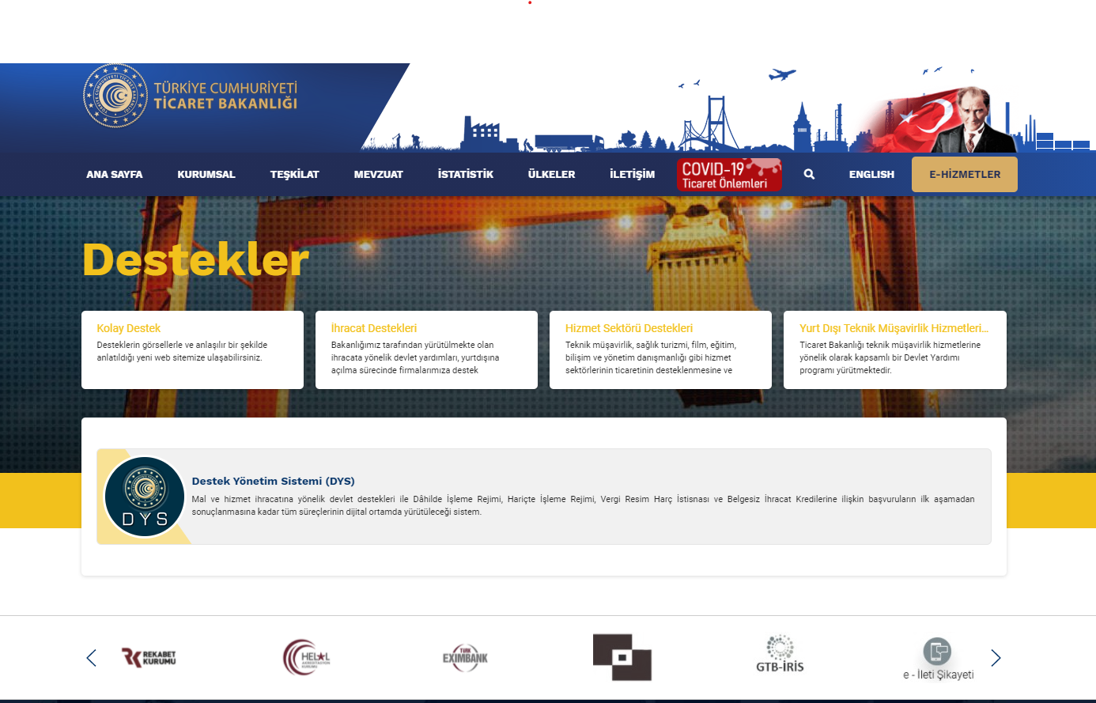
DESTEK PROGRAMLARINA ERİŞİM

Slide 48
TEŞEKKÜRLER
Mevzuat ve Devlet Yardımları Koordinasyon Dairesi
Manolya TURAN
m.turan10@ticaret.gov.tr

